Slide 1
Evidence UDI kódů
Současný stav

Slide 2
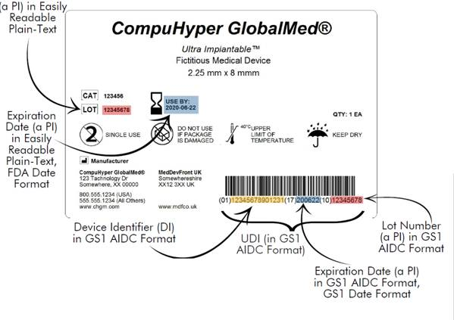
Co je to UDI kód? Samotné UDI se skládá ze dvou částí: UDI-DI Což je identifikátor zdravotnického prostředku (výrobku z portfolia výrobce) a představuje statickou část UDI, která se u jednotlivých vyrobených kusů téhož výrobku nemění. UDI-PI představuje identifikátor výroby, který může obsahovat informaci o šarži, výrobním čísle, datu výroby či použitelnosti či identifikaci softwaru. Představuje dynamickou část UDI, která se u jednotlivých vyrobených kusů téhož výrobku mění.

Slide 3
Legislativa
Zásadní informace je, že dle zákona 375/2022Sb § 39 odstavec 3 (Zákon o zdravotnických prostředcích a diagnostických zdravotnických prostředcích in vitro):
Je-li při poskytování zdravotních služeb použit zdravotnický prostředek rizikové třídy IIb nebo III, je poskytovatel zdravotních služeb povinen provést o tom záznam ve zdravotnické dokumentaci vedené o pacientovi.
Poskytovatel zdravotních služeb je povinen uchovávat jedinečnou identifikaci prostředků, s výjimkou zdravotnických prostředků rizikové třídy I, které mu byly dodány. Zdroj: 375/2022, par. 39, bod 4
Platí, že pokud výrobce již má UDI kód na přístroji / nástroji (i když má ještě čas a nemusel by, tak pokud je ZP opatřen UDI kódem, tak máme povinnost evidovat)

Slide 4
Kde se řeší v současné době evidence UDI kódů ve FNOL?
Evidence přístrojů
Konsignační sklady
Sklad zdravotnického materiálu
- Evidence zdravotnického materiálu
- Evidence nástrojů
Evidence diagnostik (nyní probíhá analýza jak evidovat v QI)

Slide 5
Evidence přístrojů
V rámci evidence přístrojů v programu EFA bylo domluveno s oddělením OBMI a OSBTK rozšíření evidence o položku UDI kód (identifikátory UDI 01, 10, 11, 17, 21 ), z důvodu jednoznačné identifikace přístroje.
Domluvena metodika evidence přístrojů při zavedení do provozu tak, aby je bylo možno využívat v programech, i když ještě nemají inventární číslo.
Postup při koupi a evidenci nového přístroje:
Založení do EFA s technickým číslem, vyplnit název, SN
Na místě u přístroje bude doplněno UDI (čtečkou přímo do EFA či přes aplikaci) – čtečka bude nakonfigurována na položky UDI kódů 01, 10, 11, 17, 21
Následně založení karty v QI majetek -> automatický přenos do EFA a spárování položek na základě SN.

Slide 6
Evidence přístrojů - využití
Elektronizace provozních deníků
Evidence přístrojů na pacienta
Ambulantní provoz (evidence přes NIS MEDEA – CTRL+O)
Lůžková oddělení a JIP (evidence přes aplikaci na PDA)
Nyní zprovozněno na následujících klinikách
1.IK, 2.IK, 3.IK, 1CHIR, DK, KARIM, KCHIR, NEUR, NCHIR, PCHIR (SAL), URGENT
Nyní se chystá PLIC
Další nasazení na lůžkových odděleních a JIP závislé na rozpočtu – koupě PDA pro evidenci (cena asi 50 000 Kč)

Slide 7
Konsignační sklady (KS) a SZM
Evidence materiálů a nástrojů QI – program přípraven na evidenci UDI kódů
KS - zprovozněný příjem a výdej materiálů na RTG
KS - probíhá evidence GTIN (PN, EAN) na konsignačních skladech 1IK a KCHIR
SZM - probíhá evidence GTIN (PN, EAN)
!!! Evidence na SZM probíhá pouze na mateřském skladu, na uvedené kliniky a oddělení chodí většina materiálu přímo (mimo SZM) - I.IK, KCHIR, TRAUMA, COSS, ORT, KÚČOCH, RTG, TO, 3.IK HDS, NCHIR, PLASTIKA, OCNI
!!! Některé materiály z důvodu sterility nelze rozbalit jinde než na klinice (sálech), nelze UDI evidovat předem
??? Jak evidovat na klinikách a sálech – nepracují v QI, posílají pouze potvrzené papírové dodací listy
Nutná změna procesu v rámci příjmu a evidence zboží na klinikách a sálech
Evidence GTIN (PN, EAN) – nutné pro následnou detailní evidenci UDI kódů v rámci příjmu zboží

Slide 8
Co je potřeba udělat k evidenci materiálu a nástrojů na pacienta?
Každá klinika musí mít vlastní sklad
Pro evidenci na pacienta nutno vést vydané zboží v NIS (konsiganační sklady na klinikách), což v současné době není možné. Analýza v rámci implementace nového NIS.
MEDIX k evidenci není vhodný, eviduje pouze nástroje, ne materiály.
Evidence UDI na nástrojích (2x2mm) – SurgiScan na každé ambulanci?
Poznají co je 2b? Pak načítat úplně vše, budou schopni na ambulancích? (jako Lidl)

Slide 9
Co je potřeba udělat k evidenci materiálu a nástrojů na pacienta?
Jak budeme evidovat jednorázové ZP, které sterilizujeme a používáme opakovaně na pacienty?
Některé ZP jdou přes LEK a jsou ve třídě III (např. mast Sudocrem), tudíž by se měli také evidovat do pacienta.

